Slide 1
Φυσιολογία της άσκησης
Αυξέντιος Κεκελέκης
PT-MSc in Sport and Exercise Medicine

Slide 2
Cardiorespiratory adaptation to exercise

Slide 3
Cardiorespiratory adaptation to exercise
Στόχοι καρδιαγγειακού συστήματος
Το καρδιαγγειακό σύστημα περιλαμβάνει
  Την καρδιά
  Τα αγγεία
  Το αίμα
Βασική επιδίωξη είναι
  Η μεταφορά Οξυγόνου και άλλων θρεπτικών ουσιών στα κύτταρα και η απομάκρυνση διοξειδίου του άνθρακα και μεταβολικών αποβλήτων.
  Η διατήρηση της θερμοκρασίας, του PH, και της ισορροπίας υγρών
  Η θωράκιση του αμυντικού συστήματος

Slide 4

Καρδιά

Slide 5
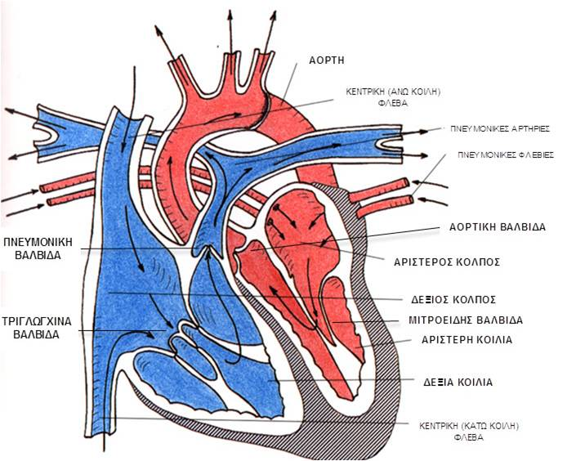
Καρδιά
Cardiorespiratory adaptation to exercise
Εξωτερικά
Περικάρδιο
Μυοκάρδιο
Ενδοκάρδιο
Εσωτερικά
2 κόλποι – λήψη
2 κοιλίες – Αποστολή

Slide 6
Σημαντικότερες Καρδιαγγειακές λειτουργίες
Cardiorespiratory adaptation to exercise
Παροχή Οξυγόνου
Απομάκρυνση CO₂ και μεταβολικών αποβλήτων
Μεταφορά Ορμονών, πρωτεϊνών, ηλεκτρολυτών
Διατήρηση θερμοκρασίας σώματος και PH
Πρόληψη ασθένειες, μολύνσεις,
Ισχυροποίηση αμυντικού συστήματος

Slide 7
Καρδιακή λειτουργία
Cardiorespiratory adaptation to exercise

Slide 8
Μικρή κυκλοφορία πνευμονική κυκλοφορία
Cardiorespiratory adaptation to exercise

Slide 9
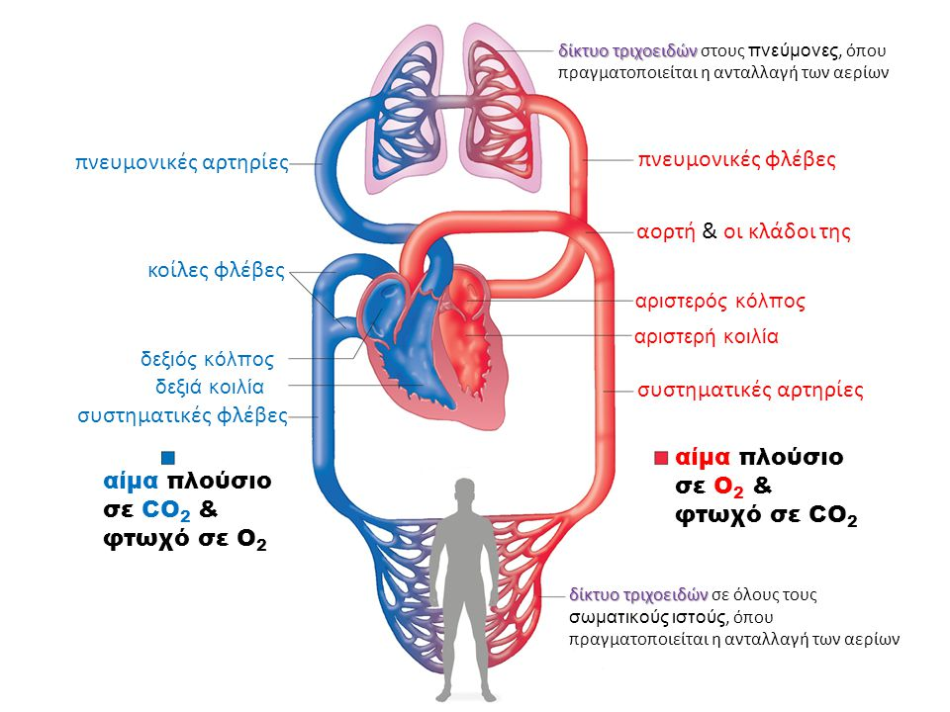
Πνευμονική και συστημική κυκλοφορία
Cardiorespiratory adaptation to exercise

Slide 10
Μυοκάρδιο
Cardiorespiratory adaptation to exercise
Καρδιακός μυς
Η αριστερή κοιλία …η ισχυρότερη κοιλότητα
Υπερτροφική κοιλία (εξωτερικά)
Οι καρδιακές ίνες έχουν άμεσο κ γρήγορο μηχανισμό συστολής
Οξυγονώνεται από το δίκτυο των Στεφανιαίων Αρτηριών
Είναι ιδιαίτερα επιρρεπείς στην αρτηριοσκλήρυνση

Slide 11
Καρδιακό σύστημα αγωγής
Cardiorespiratory adaptation to exercise
Αυτόνομο, χωρίς καμία εξωτερική διέγερση (νευρική ή ορμονική)
Εγγενής Καρδιακή Συχνότητα (ΚΣ) 70-80 bpm
Φλεβοκολπικός κόμβος (SA)
Κολποκοιλιακός κόμβος (AV)
Κολποκοιλιακό δεμάτιο (δεμάτιο His)
Ίνες Purkinje

Slide 12
Έλεγχος καρδιακής Δραστηριότητας
Cardiorespiratory adaptation to exercise
Εξωγενής
Αρρυθμίες
Παρασυμπαθητικό νευρικό σύστημα (κατευναστικό ρόλο)
Συμπαθητικό νευρικό σύστημα (διεγερτικό ρόλο)
Ενδοκρινικό σύστημα (αδρεναλίνη και νοραδρεναλίνη ή κατεχολαμίνες). Άμεση σχέση με το στρες και την συμπαθητική διέγερση
Βραδυκαρδία (<60 bpm)
Ταχυκαρδία (>100 bpm)
Έκτακτες κοιλιακές συστολές
  Κολπική μαρμαρυγή (αποσυγχρονισμός συστολής κοιλιακού ιστού)
  Κολπικός πτερυγισμός

Slide 13
Έλεγχος ηλεκτρικής καρδιακής δραστηριότητας
Cardiorespiratory adaptation to exercise
Ηλεκτροκαρδιογράφημα (ΗΚΓ)
  Γραφική απεικόνιση της καρδιακής δραστηριότητας
  Καρδιακές αλλαγές σε ηρεμία ή σε άσκηση
  Διάγνωση πιθανών παθολογικών καταστάσεων

Slide 14
Βασικές αρχές της καρδιακής λειτουργίας

Slide 15
Καρδιακός κύκλος
Cardiac cycle
Τα γεγονότα που παρουσιάζονται μεταξύ των δύο διαδοχικών παλμών της καρδιάς.
Κοιλότητες καρδιάς
  Διαστολή (χαλάρωση). Συσσώρευση αίματος. Διαρκεί περισσότερο (60%). Διάρκεια κύματος Τ
  Συστολή (σύσπαση). Αποστολή αίματος. Σύμπλεγμα QRS

Slide 16
Όγκος παλμού( ΟΠ) stroke volume (SV)
Η ποσότητα του αίματος που εξωθείται από την αριστερή κοιλία κατά την διάρκεια μίας συστολής
Στο Τέλος της Διαστολής, και πριν την συστολή η κοιλία έχει γεμίσει Ογκο αίματος. (Τελοδιαστολικός Όγκος - ΤΔΟ)
Στο Τέλος της Συστολής, αμέσως μετά δηλ. την συστολή παραμένει Ογκος αίματος. (Τελοσυστολικός Όγκος - ΤΣΟ)
ΟΠ= ΤΔΟ-ΤΣΟ

Slide 17
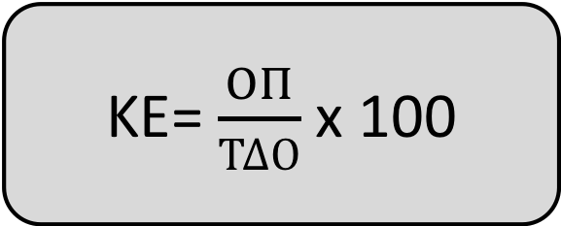
Κλάσμα εξώθησης
Ejection fraction (EF)
Το ποσοστό αίματος (%) που εξωθείται από την αριστερή κοιλία κατά την διάρκεια του καρδιακού παλμού. Είναι % επι του ΟΠ/ΤΔΟ. Συνήθως, κατά την ηρεμία είναι 60%
ΚΕ= $\frac{ΟΠ}{ΤΔΟ}$ x 100

Slide 18
Καρδιακή παροχή
Cardiac output (CA)
Συνολικός όγκος αίματος που αντλείται από την κοιλία ανά λεπτό. Είναι το γινόμενο της καρδιακής συχνότητας και του όγκου παλμού.
ΚΣΗ (70 bpm) με όγκο παλμού 60-80ml/min = 4,2 – 5,6 L/min
KΠ= ΟΠ x ΚΣ

Slide 19
Φυσιολογικές τιμές καρδιακής λειτουργίας σε ηρεμία

Slide 20
Διανομή αίματος
Μηχανισμοί επιστροφής αίματος στην καρδιά είναι η αναπνοή, οι μύες και οι βαλβίδες στο φλεβικό δίκτυο.
Η ανταλλαγή του αίματος και των ιστών λαμβάνει χώρα στα τριχοειδή αγγεία
Κατά την ηρεμία το 50% αναρροφάει το ήπαρ και οι νεφρού
Η διανομή εξαρτάται πάντα από τις ανάγκες των ιστών. Η άσκηση αλλάζει την ανακατανομή του ποσοστού του αίματος στους ιστούς. Οι σκελετικοί μύες λαμβάνουν το 15% της συνολικής ροής αίματος σε κατάσταση ηρεμίας και φτάνει μέχρι 80% κατά την έντονη αερόβια άσκηση
Κατά την έκθεση σε πολύ χαμηλές θερμοκρασίες το αίμα θα αυξηθεί στην περιοχή του δέρματος για προστασία από συνθήκες υποθερμίας

Slide 21
Διανομή αίματος

Slide 22
Τοπικός έλεγχος διανομής αίματος
Αυτορρύθμιση. Η ικανότητα των αγγείων να ρυθμίζουν την ροή
  Αγγειοδιαστολή. Διαστολή αγγείων για αυξημένη ροή λόγω αυξημένων αναγκών σε Ο₂ και θρεπτικά συστατικά. Ισχυρά αγγειοδιασταλτικά είναι το Οξείδιο Αζώτου, ΑCh, αδενοσίνη.
Εξωγενής νευρικός έλεγχος. Συμπαθητικό νευρικό σύστημα (αυτόβουλο). Αυτορρυθμίζει τη ροή αίματος ανάλογα με τις ανάγκες των ιστών.
  Αγγειοδιαστολή. Ιδιαίτερα κατά την άσκηση ο μηχανισμός αυτός αυξάνει την ροή αίματος στους μύες
  Αγγειοσυστολή. Μειώνεται η ροή σε μια περιοχή για να αυξηθεί σε μια άλλη.

Slide 24
Πίεση αίματος
Η πίεση που ασκείται στα αγγειακά τοιχώματα ονομάζεται Αρτηριακή πίεση.
Συστολική Αρτηριακή πίεση (ΣΑΠ). Υψηλότερη ΑΠ
Διαστολική Αρτηριακή πίεση (ΔΑΠ). Χαμηλότερη ΑΠ
Μέση αρτηριακή πίεση (ΜΑΠ).
Όταν η αρτηριακή πίεση είναι χρόνια αυξημένη πάνω από τις φυσιολογικές τιμές σε κατάσταση ηρεμίας ονομάζεται υπέρταση
ΦΤ ΣΠ 120 mmHg
ΔΠ 80 mmHg
ΜΑΠ=ΔΑΠ+[ 0,333 x (ΣΑΠ-ΔΑΠ)]
93 mmHg= 80+[0,333 x (120-80)]

Slide 25
Αίμα
Βασικές λειτουργίες αίματος
  Μεταφορά θρεπτικών ουσιών και απομάκρυνση επιβλαβών ουσιών
  Ρύθμιση θερμοκρασίας
  Οξεοβασική ισορροπία (ΡΗ)
Όγκος αίματος 🧔🏻 5-6L, 👩🏻 4-5L
Αποτελείται από Πλάσμα (55%) και έμμορφα συστατικά (45%)
  Πλάσμα αίματος ( 90% H₂O, 7% πρωτεΐνες πλάσματος, 3% λοιπές ουσίες)
  Έμμορφα συστατικά ( 99% ερυθρά αιμοσφαίρια, 1% λευκά και αιμοπετάλια)
Αιματοκρίτης η αναλογία των έμμορφων στοιχείων στο αίμα στον συνολικό όγκο αίματος.
Κατά την άσκηση είναι επιθυμητός ένας χαμηλός αιματοκρίτης (μειώνει το ιξώδες του αίματος) με ένα φυσιολογικό ή κάπως αυξημένο αριθμό ερυθρών

Slide 26
Στοιχεία αίματος

Slide 27
Ορμονικός έλεγχος του όγκου αίματος
Όγκος αίματος 🧔🏻 5-6L, 👩🏻 4-5L
Πότε υπάρχει μείωση όγκου αίματος
  Μετά από αιμοδοσία
  Έντονη εφίδρωση
  Έντονη αφυδάτωση
Διακυμάνσεις στον όγκο αίματος οδηγούν σε αλλαγές στην αρτηριακή πίεση, τον όγκο παλμού και στην καρδιακή παροχή
Η έκκριση των ορμονών έχει στόχο την διατήρηση του μηχανισμού της ομοιόστασης (homeostasis)
  Αντιδιουρητική ορμόνη (ADH). Οπίσθια υπόφυση
  Αλδοστερόνη. Φλοιός επινεφριδίων

Slide 28
Αιμοσφαιρίνη
Αποκλειστικός μεταφορέας οξυγόνου. Βρίσκεται στα ερυθρά αιμοσφαίρια. Αποτελείται από μία πρωτεΐνη την σφαιρίνη και μια χρωστική την αίμη. ΦΤ 🧔🏻 14g/dl, 👩🏻 12g/dl
η αίμη περιέχει σίδηρο (Fe), ο οποίος και δεσμεύει οξυγόνο. ΦΤ 🧔🏻 55-160 mg/dl, 👩🏻 45- 155 mg/dl
Ερυθρό αιμοσφαίριο περιέχει 250 εκατ. μόρια αιμοσφαιρίνης. Κάθε μόριο αιμοσφαιρίνης μπορεί να δεσμεύσει 4 μόρια οξυγόνου.
Έχουμε κατά μέσο όρο 14g/dl δηλ. 14g στα 100 ml αίματος
Κάθε γραμμάριο αιμοσφαιρίνης μπορεί να ενωθεί με 1,33 ml Οξυγόνου. Άρα μπορούν να δεσμευτούν 20 ml Ο₂ σε κάθε 100 ml αίματος

Slide 29
Καρδιαγγειακή λειτουργία κατά την άσκηση

Slide 30
Που έχουμε αλλαγές
Καρδιακή συχνότητα
Όγκο παλμού
Καρδιακή παροχή
Ροή αίματος
Αρτηριακή πίεση
Αίμα

Slide 32
Άσκηση και καρδιακή συχνότητα
Heart rate (HR)
Καρδιακή συχνότητα ηρεμίας ( ΚΣΗ) 60-80bpm
Αθλητές με υψηλή αερόβια ικανότητα έχουν χαμηλότερη ΚΣΗ
Αύξηση της ΚΣ με την αύξηση της έντασης και την διάρκεια της άσκησης
ΜΚΣ= 220-ΗΛΙΚΙΑ
MKΣ=208-(0,7 Χ ΗΛΙΚΙΑ)
(Tanaka et al., 2001)

Slide 33
Άσκηση και καρδιακή συχνότητα

Slide 34
Άσκηση και καρδιακή συχνότητα

Slide 35
Όγκος Παλμού (ΟΠ) stroke volume(SV)
ΟΠ= ΤΔΟ-ΤΣΟ
Καθορίζεται από
  Τον όγκο του φλεβικού αίματος που επιστρέφει
  Την κοιλιακή διατασιμότητα
Ικανότητα διαθεσιμότητας
  Την κοιλιακή συσταλτικότητα
  Την αορτική ή πνευμονική αρτηριακή πίεση
Ικανότητα παροχής
Αυξάνεται όταν
H παραγωγή έργου 40-60% VO₂max
Σε πολύ προπονημένους ίσως να αυξάνεται περαιτέρω

Slide 36
Ογκος παλμού. Ερμηνείες
Δύσκολο να αποδείξουμε πως γίνεται η αύξηση του ΟΠ κατά την άσκηση
Μια ερμηνεία είναι o Frank Starling μηχανισμός
  Διασταλτικότητα της κοιλίας. Αυξημένη διάταση σημαίνει και αυξημένη σύσπαση. Είναι η αντίδραση της κοιλίας στην αυξημένη ροή αίματος.
Ακριβής καθορισμός του ΟΠ μέσω
  Ηχοκαρδιογράφημα

Slide 37
Διανομή καρδιακής παροχής

Slide 38
Ογκος παλμού. Ερμηνείες

Slide 39
Καρδιακή παροχή
Συνολικός όγκος αίματος που αντλείται από την κοιλία ανά λεπτό. Είναι το γινόμενο της καρδιακής συχνότητας και του όγκου παλμού.
ΚΣΗ (70 bpm) με όγκο παλμού 60-80ml/min = 4,2 – 5,6 L/min

Slide 40
Αλλαγές καρδιακής λειτουργίας

Slide 41
Διανομή καρδιακής παροχής

Slide 42
Αρτηριακή πίεση κατά την άσκηση
Αυξημένος ρυθμός παραγωγής έργου απαιτεί αυξημένη καρδιακή παροχή σε ποσότητα αλλά και ταχύτητα, που οδηγεί σε αύξηση της συστολικής πίεσης έως και 240/ 250 mmHg.
Η διαστολική αλλάζει λίγο ή καθόλου σε αερόβιες συνθήκες. Μεγάλες αποκλείσεις από το φυσιολογικό > 15mmHg συνδέονται με έντονες παθολογικές εικόνες (Στεφανιαία νόσος που συνδέεται με hypercholesterolemia )

Slide 43
Λήψη υγρών και καρδιακή λειτουργία

Slide 44
Ποιότητα αίματος κατά την ηρεμία
και την άσκηση
Περιεκτικότητα Οξυγόνου
  Αύξηση διαφοράς α-vO₂ (αρτηριοφλεβική διαφορά)
  Μείωση φλεβικού οξυγόνου λόγω αυξημένης ανάγκης σε οξυγόνο από τους ενεργούς ιστούς
Όγκος πλάσματος
  Απώλεια όγκου πλάσματος. Αύξηση υδροστατικής πίεσης οδηγεί το αίμα στους μύες. Μείωση από 20-40% σε ασκήσεις έντονης αντίστασης
  Πρόσθετη απώλεια σε συνθήκες παρατεταμένης άσκησης ή άσκησης σε περιβάλλον υψηλής θερμοκρασίας μέσω εφίδρωσης.
    Μείωση απόδοσης. Αύξηση ιξώδες αίματος. Κίνδυνος αφυδάτωσης. Αιμοσυμπύκνωση

Slide 45
Ποιότητα αίματος κατά την ηρεμία
και την άσκηση
Αιμοσυμπύκνωση. Εφόσον το υγρό μέρος του αίματος μειώνεται, τα πρωτεϊνικά και κυτταρικά συστατικά του συμπυκνώνονται. Αύξηση συγκέντρωσης RC 20-25% και HCT 40-50%. Άμεσο αποτέλεσμα η αύξηση μεταφοράς οξυγόνου
ΡΗ αίματος. Αλλάζει σημαντικά κατά την άσκηση, γίνεται όξινο και μειώνεται στο 7,0 ή χαμηλότερα. Το ΡΗ στους μύες μειώνεται περισσότερο κυρίως λόγω αύξησης γαλακτικού οξέος στους μύες.

Slide 46
Προσαρμογές κατά την άσκηση αντίστασης με δυναμόμετρο καρπού

Slide 47
Καρδιαγγειακή λειτουργία κατά την άσκηση

Slide 48
Καρδιαγγειακή λειτουργία κατά την αερόβια άσκηση

Slide 49
Καρδιακή λειτουργία και ηλικία κατά την μέγιστη απόδοση

